Slide 1
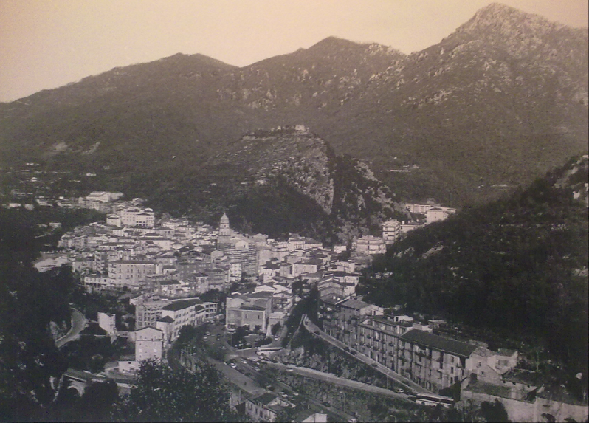
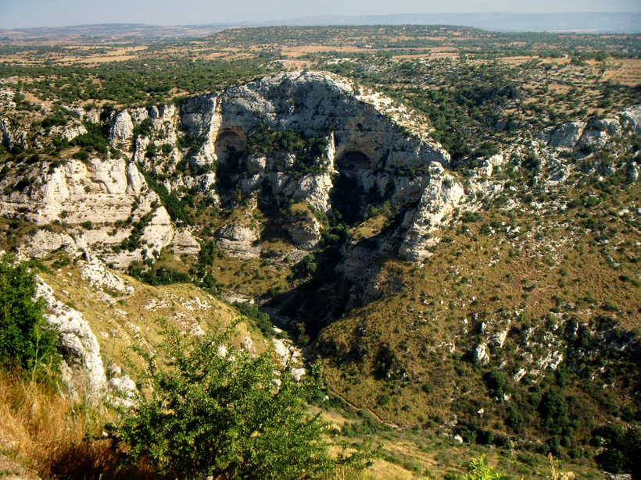
Il brigantaggio a Campagna
Dopo l’Unità d’Italia

Slide 2
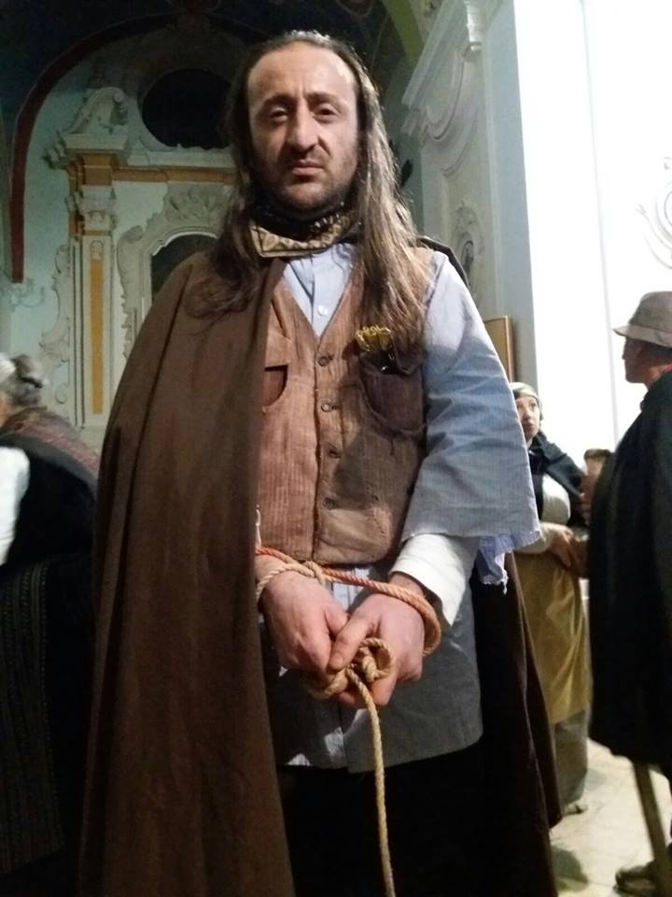
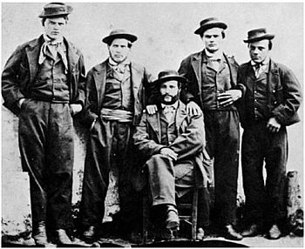
Definizione di brigantaggio
Il brigantaggio fu una sollevazione contro il potere economico e politico del nuovo stato piemontese.
Il termine «brigantaggio» venne usato dalla fine del 18 ° secolo ai primi dieci anni dopo l’Unità D’Italia. Molti briganti venivano appoggiati dai Borboni che volevano ritornare sul trono ; a volte venivano aiutati dalla Chiesa e anche da gente del luogo (manutengoli) che ne ricavavano benefici economici. Un’inchiesta parlamentare del 1863 afferma che a causare il brigantaggio fu anche la mentalità borbonica che aveva alimentato l’ignoranza, la superstizione e la poca fede nella legge.

Slide 3
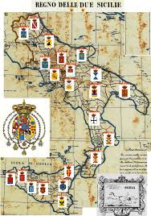
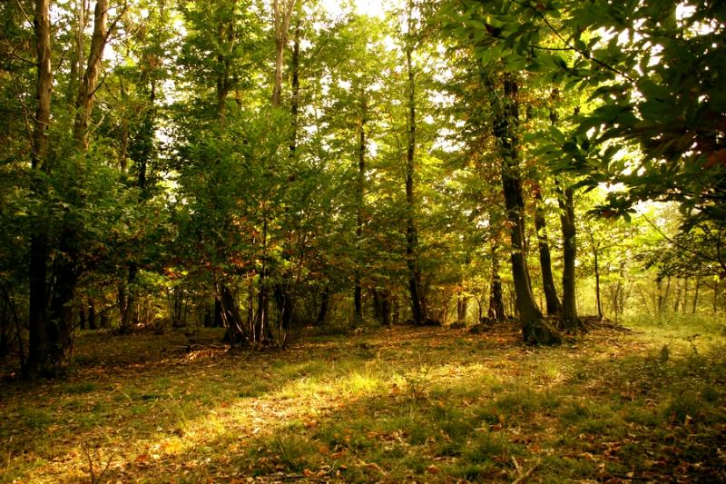
Il territorio
La provincia di Salerno, al tempo del Regno delle due Sicilie, si chiamava Principato Citra ed era diviso in 4 circondari:
Circondario di Salerno (con 43 comuni)
Circondario di Campagna (con 35 comuni)
Circondario di Sala Consilina (con 27 comuni)
Circondario di Vallo della Lucania (con 53 comuni)
Il territorio del nostro paese era montuoso e ricco di boschi e offriva buoni nascondigli per i briganti.

Slide 4
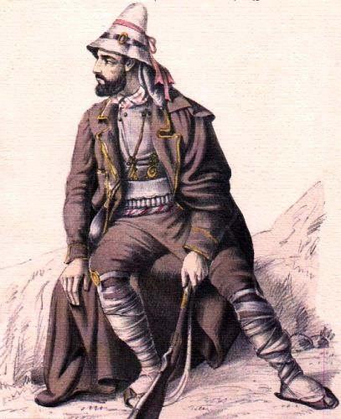
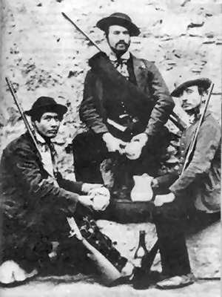
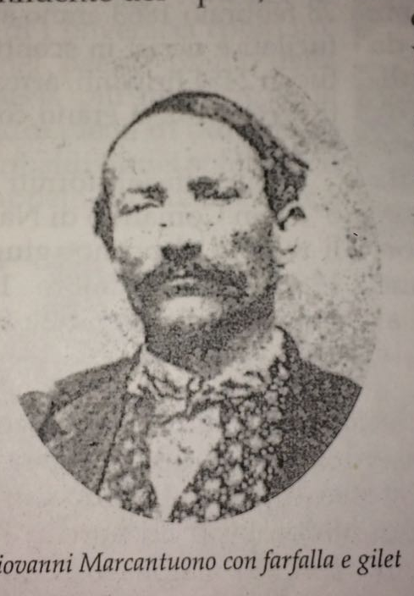
I briganti e le loro bande
Prima dell’Unità d’Italia a Campagna già erano presenti dei briganti come Fra’ Diavolo; dopo l’Unità i briganti divennero più numerosi e alcuni erano nativi di Campagna.
Ogni banda era guidata da un capobrigante.
Le principali bande furono:
Banda di Antonino Maratea , detto Giardullo.
Banda di Marcantuono e Riccio
Banda di Gaetano Tranchella Alla sua morte i suoi uomini organizzarono 2 bande : una con a capo «Scarapecchia»;l’altra guidata da Raffaele D’Ambrosio

Slide 5
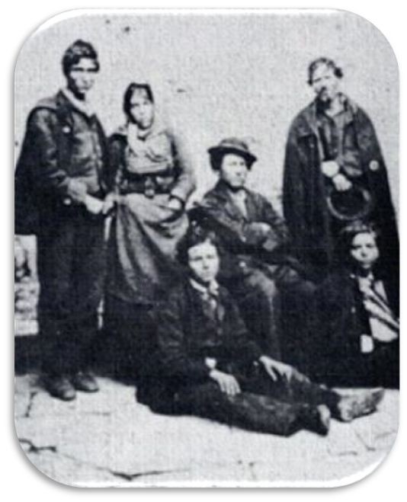
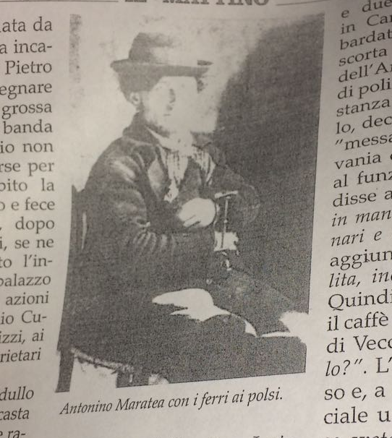
Banda di Antonino Maratea
Antonino Maratea , detto Giardullo , nacque a Campagna nel 1837. Con lui c’erano Gaetano Manzo, Andrea Ferrigno, Vincenzo Pizza, Liberato Boffa ,Luigi Cerino e anche molte donne che seguivano i propri uomini. Già dal 1862 questa banda aveva attuato vari crimini come il sequestro di un certo Gaetano Levolella e l’anno dopo di due fratelli di Acerno; i soldi ricevuti dai sequestri, come confessò dopo l’arresto, furono versati a Domenico Copeti che aveva armato la banda e fornito a Giardullo vestiti e munizioni. Giardullo fu fucilato il 1 Dicembre 1865.

Slide 6
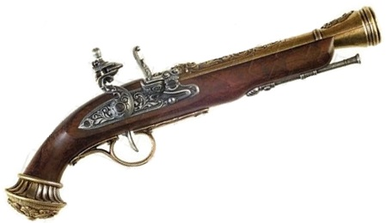
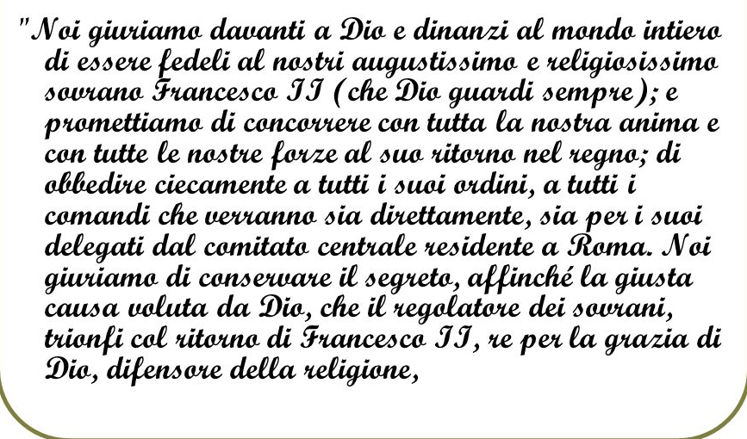
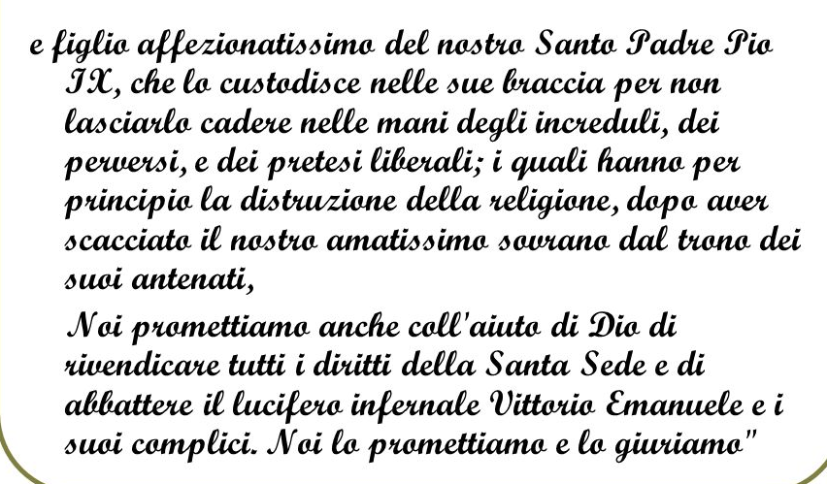
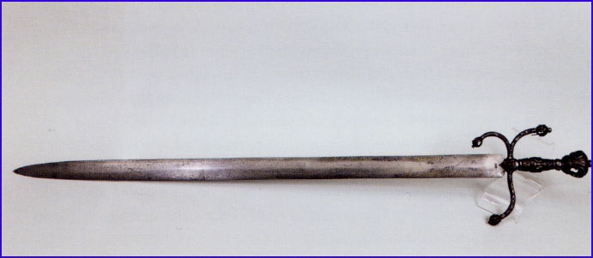
Giuramento dei briganti

Slide 7
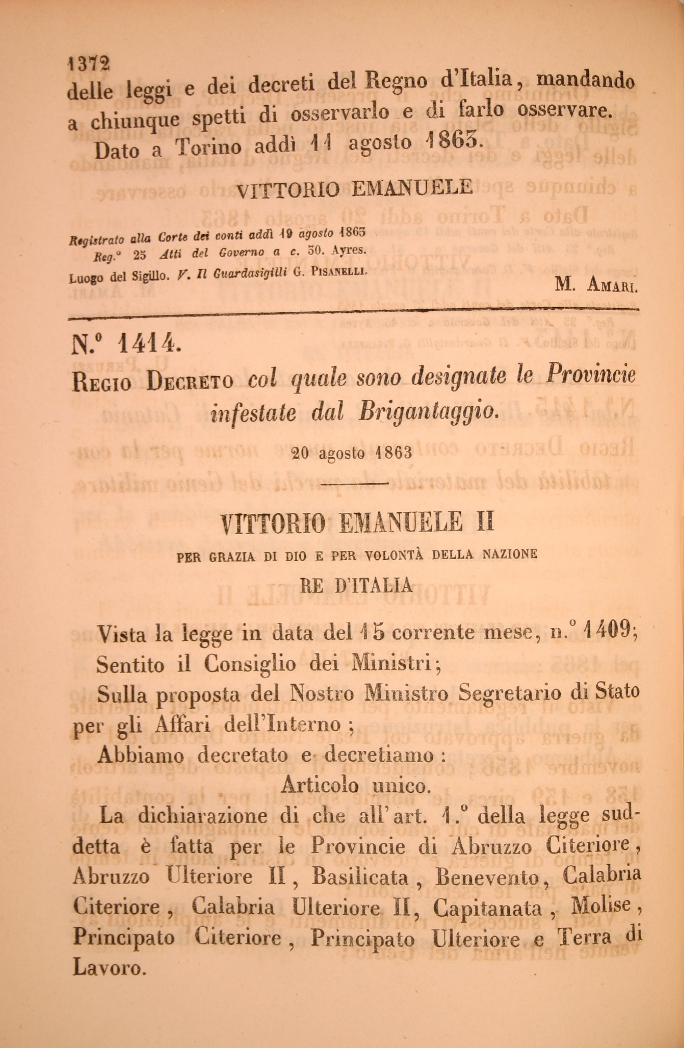
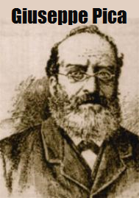
Leggi contro il brigantaggio
Contro il fenomeno del brigantaggio si intervenne in maniera molto dura : furono emanate diverse ordinanze (per esempio una obbligava i pastori a legare i cani perché, potevano abbaiare vedendo i militari piemontesi e mettere in allarme i briganti).
Contro il brigantaggio fu impiegato un esercito di 120.000 uomini e fu emanata una legge (Legge Pica) che imponeva il regime di guerra alle regioni a larga diffusione di briganti.
L’azione repressiva portò il brigantaggio a essere debellato nel 1865

Slide 8
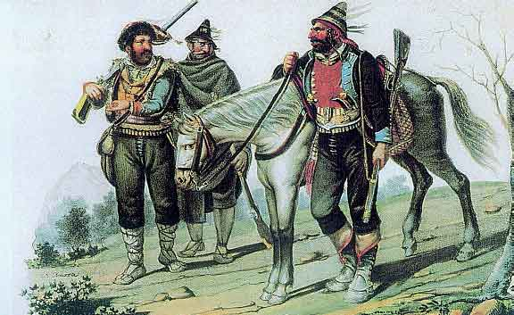
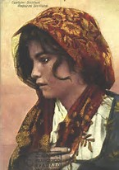
Cosa mangiavano i
Briganti ?

Slide 9
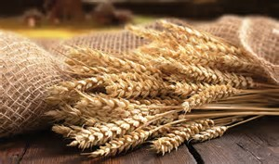
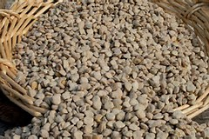
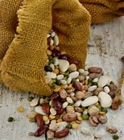
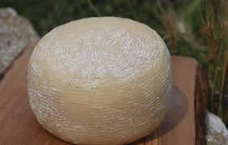
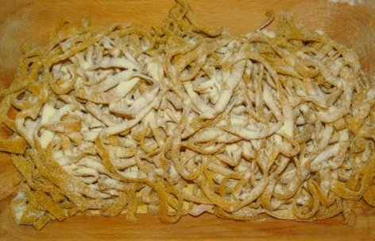
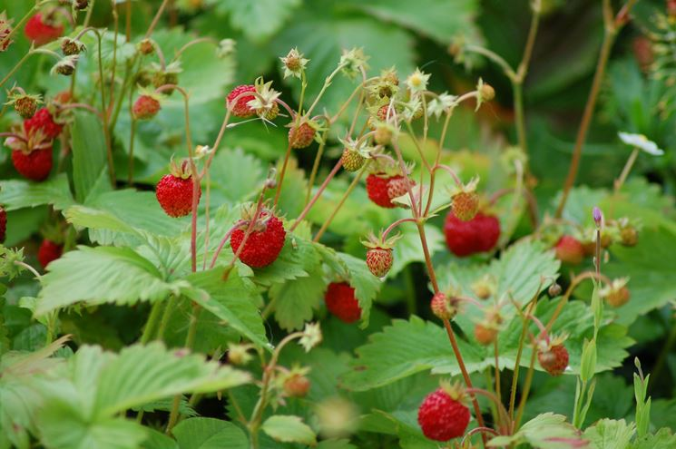
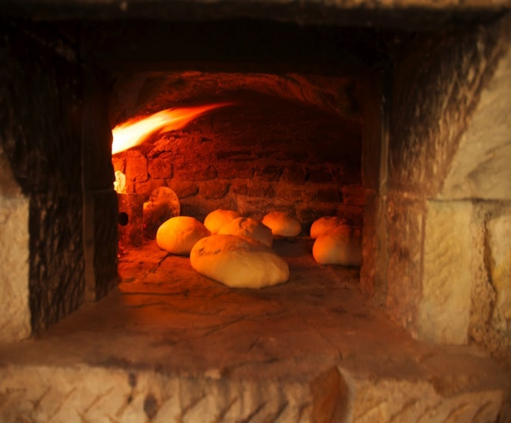
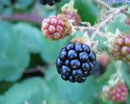
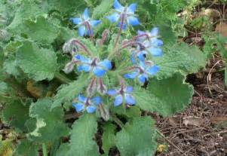
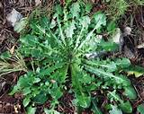
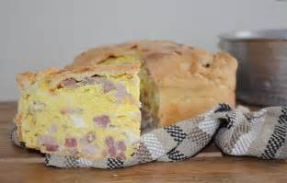
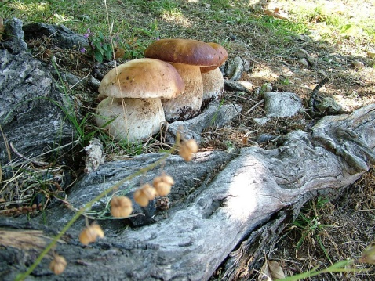
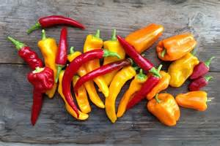
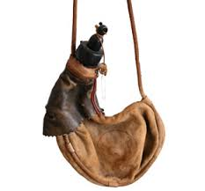
L’alimentazione dei briganti era quella tipica del mondo contadino.

Slide 10
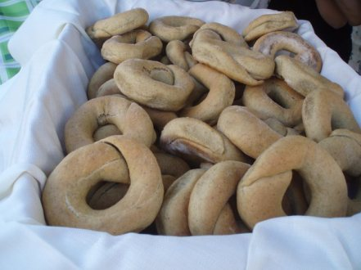
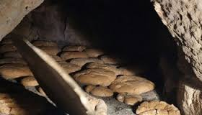
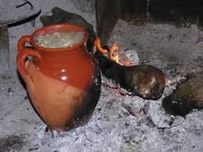
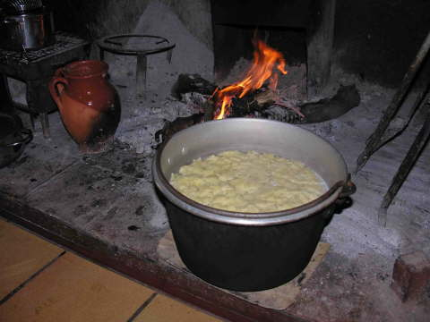
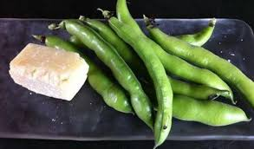
Pane , pasta ,formaggi ,ortaggi ed erbe selvatiche
Il pane (soprattutto sotto forma di «viscuotto» ), il formaggio e
spesso anche maccheroni cotti in un paiolo, erano sempre presenti sulla tavola.
La minestra era fatta di cicorie ed altre erbe spontanee, di verze, di cavoli cappucci e di altri ortaggi; messa a cuocere in un brodo lento, ottenuto dalla carne da lesso, con cotenne di maiale , guance , orecchie e muso del medesimo animale e, come se non bastasse ancora, con salsicce di terza qualità (u ‘ pezzent ), ottenute dallo scarto della lavorazione dei suini ; perfino dall’osso spolpatissimo di un prosciutto si ricavava un bel paiolo di buona minestra.

Slide 11
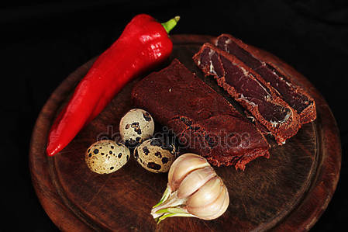
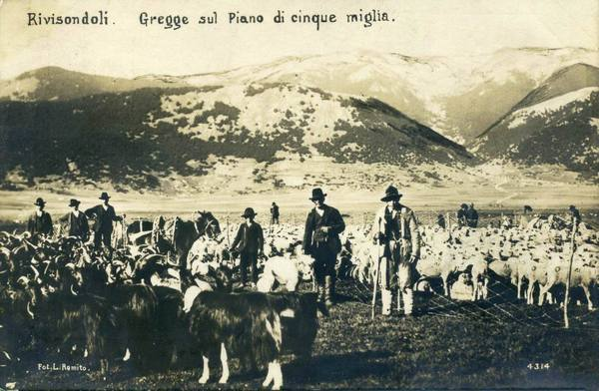
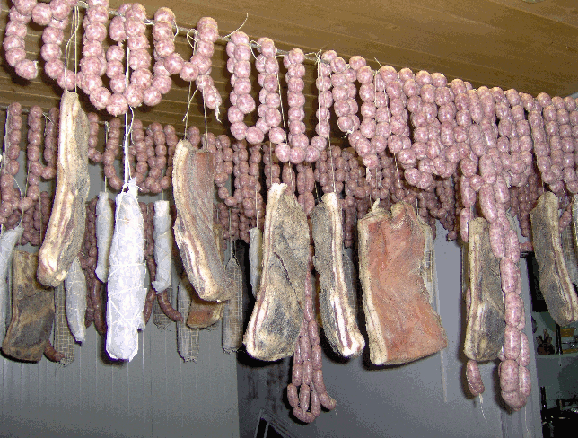
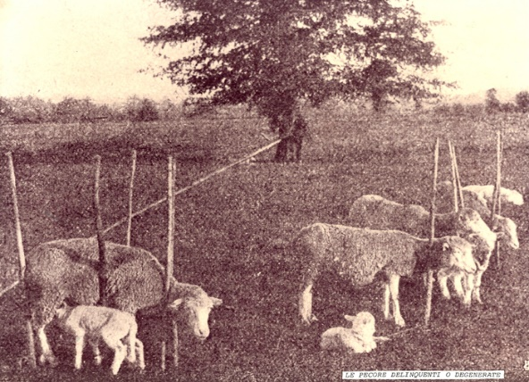
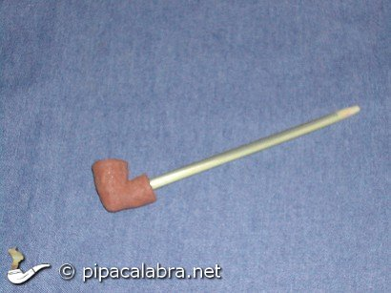
Alimenti di origine animale
I Briganti si procuravano gli animali razziando dalle greggi o dalle masserie dei benestanti. Nel cucinarli dovevano fare attenzione a non farsi scoprire dai soldati che potevano localizzarli seguendo le volute del fumo o l’odore di arrosto. Una parte della carne veniva salata e conservata dentro alcuni vasi, anche sotto la neve.

Slide 12
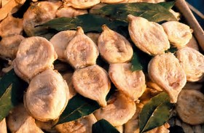
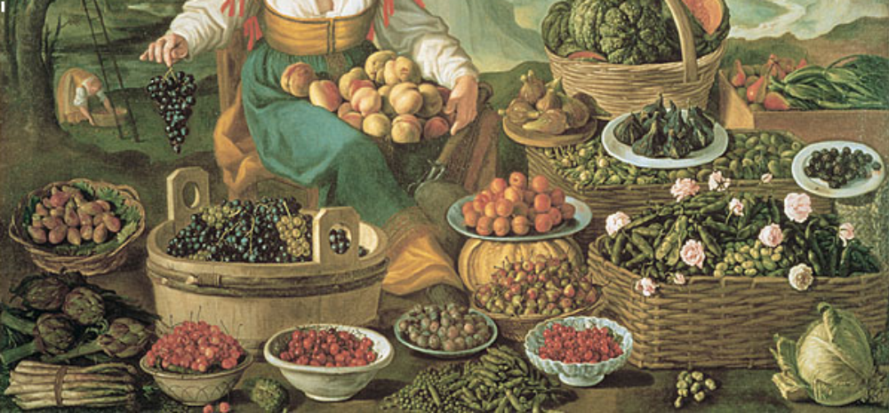
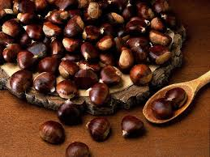
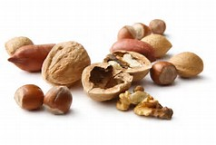
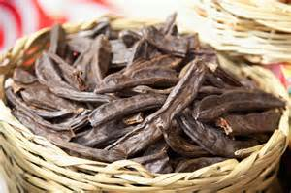
Frutta fresca e conservata
I briganti si nutrivano anche di fichi essiccati , noci , nocelle , castagne , carrube sottratte ai cavalli e frutti spontanei freschi o conservati.

Slide 13
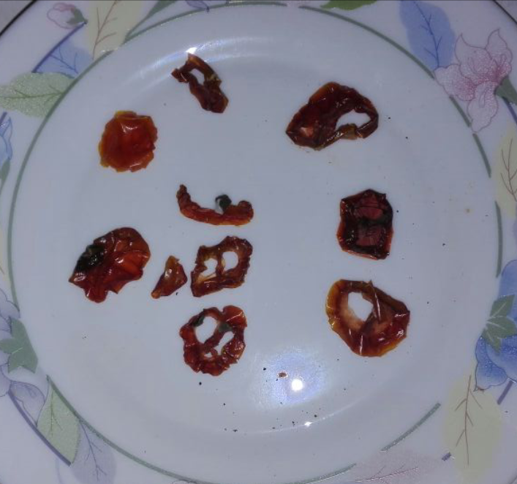
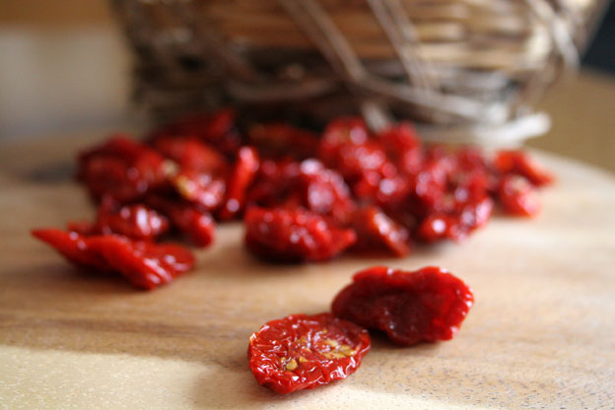


Metodi di conservazione
Sott’olio: soprattutto verdure e ortaggi lessati in acqua , aceto , sale e poi conservati ricoprendoli d’olio per proteggerli dall’azione dei batteri .
Sott’aceto: vegetali . L’acido acetico è un ottimo disinfettante che contrasta la carica batterica.
Salagione: ortaggi , carne e verdure conservati dal potere antisettico del cloruro di sodio.
Essiccazione : uno dei metodi più antichi per la conservazione del cibo; attraverso l’azione del Sole , l'acqua presente nei prodotti viene eliminata ed in questo modo essi potranno essere conservati a lungo permettendo di mantenerne pressoché inalterate le caratteristiche organolettiche , componenti nutritive e consistenza ,mantenendo tutto l'aroma e il gusto.
Anche le carni venivano conservate con l’essicazione al sole.

Slide 14



Curiosita’
Tra le varie conserve la più tipica e più usata era a base di pomodoro: era , ed è chiamata , ‘’ a ‘ cunzerva’’:
si cuoceva per molto tempo del succo di pomodoro con del sale e quando era molto ristretto si versava in piatti larghi e piani e si esponeva al sole, rigirandolo spesso , finche’ dopo vari giorni diventava morbido e compatto ; si versava in recipienti di terracotta , si ricopriva di olio e si utilizzava durante l’inverno .
Questo concentrato di pomodoro si usava o sul pane con un po’ di olio e peperoncino , oppure si soffriggeva con un po’ di cipolla ,si allungava con dell’acqua e dopo pochi minuti di cottura si aggiungevano pezzetti di pane raffermo e si lasciavano riposare fino a quando tutta l’acqua si riassorbiva .

Slide 15







Il vino
Tutti i cibi erano sempre accompagnati da abbondanti bevute di vino che i briganti sottraevano, durante le loro razzie, nelle case dei signori .

Slide 16

Il lavoro: la tavola dei briganti
Per realizzare la tavola dei briganti, su cui abbiamo riprodotto i tipici alimenti a disposizione dei briganti , sono state utilizzate varie tecniche:
Il progetto grafico è stato elaborato prima su carta ,diviso in tavole affidato a vari gruppi di alunni.
Le tavole sono state riportate graficamente su un pannello di compensato della misura di 1 m . per 1 m.
I disegni sono stati colorati con la tecnica dello sfumato utilizzando pastelli e tempera.
Parte della tavola è stata completata con la tecnica del mosaico utilizzando tessere di varie misure e colori per completare le scritte.

Slide 17





Fasi preparatorie del lavoro

Slide 18





Alunni al lavoro

Slide 19


Slide 20



Il vino, la pasta e il pane
Con l’aiuto delle prof. Poto e Bonavoglia, abbiamo realizzato con le nostre mani: vino, pasta e pane.

Slide 21







Slide 22




La preparazione del Vino
Abbiamo deraspato l’uva, pigiata fino ad ottenere il mosto che abbiamo poi travasato in una damigiana e lasciato riposare a fermentare . Dopo 5 giorni di fermentazione abbiamo filtrato il mosto. Dopo qualche mese di riposo lo abbiamo imbottigliato ed assaggiato.

Slide 23





La Preparazione del Pane
Per l’impasto abbiamo utilizzato la farina integrale e la farina di semola rimacinata , impastandole con dell’acqua , lavorando con forza , modellando le varie forme. Dopo la lievitazione abbiamo cotto il pane nel forno a legna della nostra compagna di classe Antonietta Perruso

Slide 24




La preparazione della pasta: «a’ matassa»
Per preparare l’impasto abbiamo utilizzato la farina di semola rimacinata, acqua e sale.
Pronto l’impasto la prof. Bonavoglia ha iniziato a inciderlo con un taglio al centro, dopo di che ha iniziato ad affinare il rotolino ottenuto e poi a lavorarlo con le mani fino a formare tanti fili simili a una «matassa» .

Slide 25




Ecco che fine hanno fatto i nostri prodotti.

Slide 26
Realizzato dagli alunni che hanno aderito al progetto «Campagna… si racconta» classe 2C Puglietta
Ambruosi – benali - d’ambrosio – fuoco – galdi - glielmi –
Iannece – iasparro - maglio – marinaro – mastrolia – perruso – saviello – stabile c. – stabile l. - stabile r.

